Slide 1
Eksamensoppgaver Konseptforståelse
Referanser

Slide 2
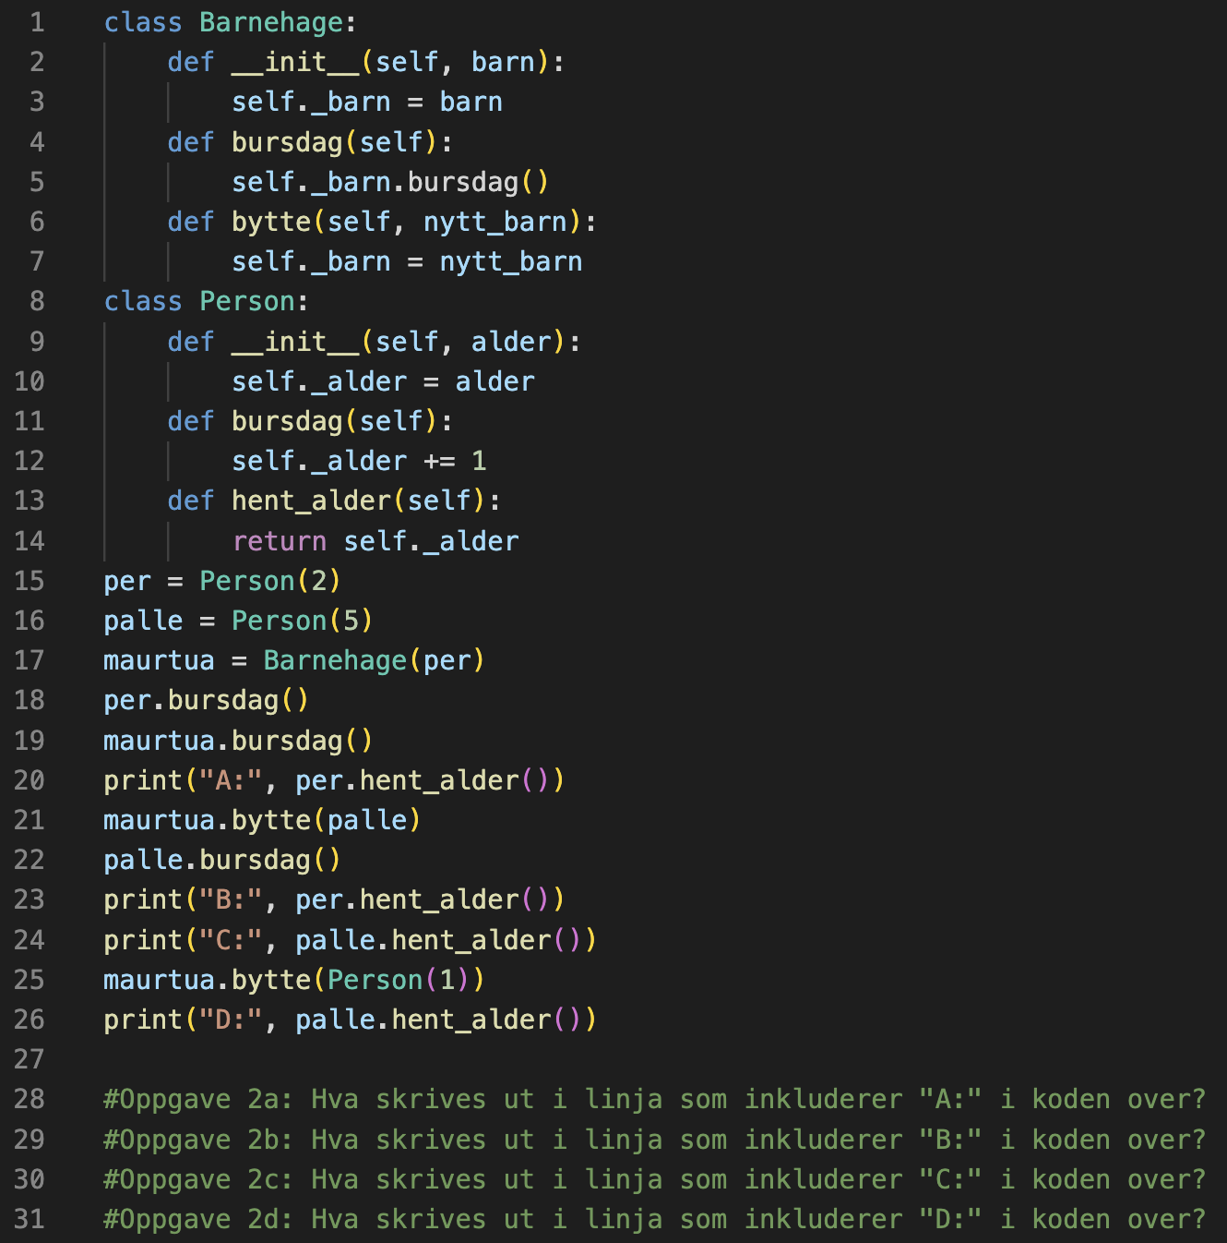

Slide 3
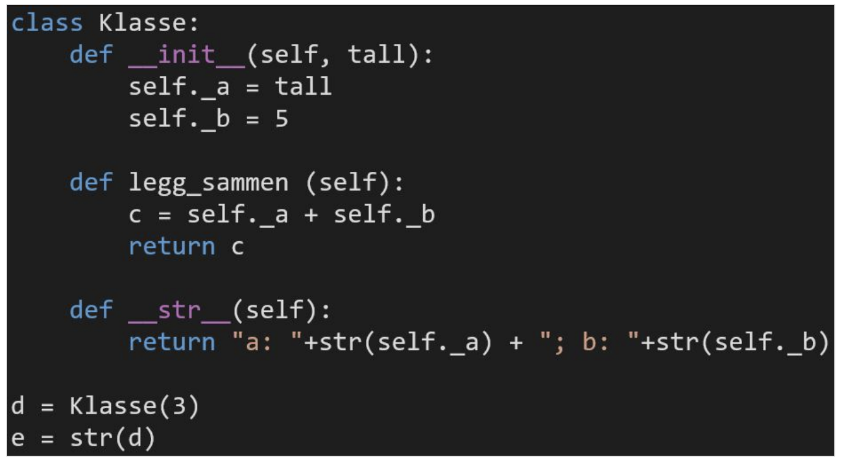
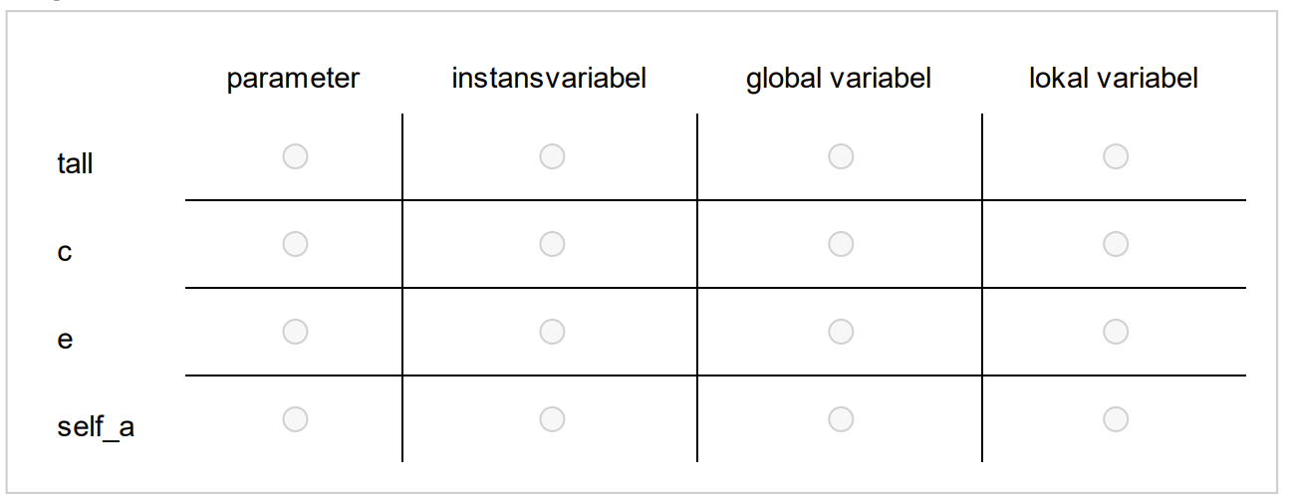

Slide 4
